Slide 1
SORT ALGORITHMS

Slide 2
5
1
6
3
4
MERGE SORT
SELECTION SORT
QUICK SORT
BUBBLE SORT
INSERTION SORT

Slide 3
SELECTION SORT

Slide 4
Alqoritmin ideyası olduqca sadədir. Massiv xəyali olaraq iki hissəyə bölünür - çeşidlənmiş və çeşidlənməmiş. Başlanğıcda çeşidlənmiş hissə boşdur, çeşidlənməmiş hissə isə bütün massivdən ibarətdir. Hər addımda alqoritm çeşidlənməmiş hissədə minimal element tapır və onu çeşidlənmiş hissənin sonuna əlavə edir. Çeşidlənməmiş hissə boşaldıqda, alqoritm dayanır.
Alqoritm massivi çeşidlədikdə o, çeşidlənməmiş hissənin ilk elementini minimal elementlə əvəz edir və sonra sıralanmış hissəyə daxil edilir. Bu seçimin həyata keçirilməsi sabit deyil. Əlaqəli siyahı çeşidləndikdə və dəyişdirmə əvəzinə minimal element çeşidlənməmiş hissə ilə əlaqələndirilirsə, seçim çeşidi sabitdir.
Selection sort’un ideyasını daha aydın etmək üçün massivlərin çeşidlənməsi nümunəsinə baxaq.

Slide 5
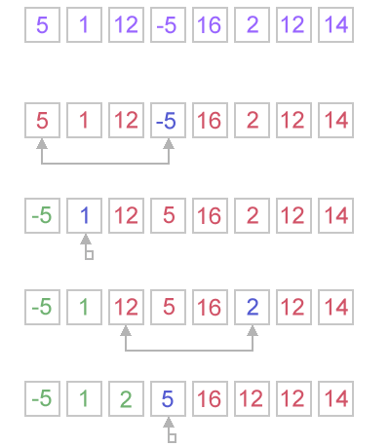
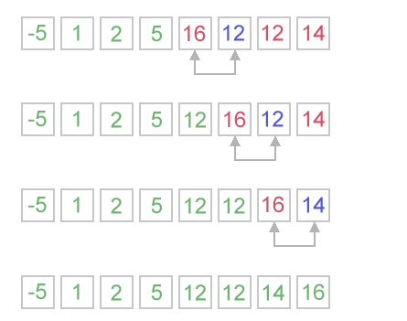
Selection sort ən çox
n - 1 ədəd dəyişdirmə tələb edir,
bu, yazma əməliyyatının
oxu əməliyyatından əhəmiyyətli dərəcədə daha bahalı olduğu hallarda onu çox səmərəli edir.

Slide 6
BUBBLE SORT

Slide 7

—Someone Famous
Bubble sort sadə bir çeşidləmə alqoritmidir. Alqoritm məlumat dəstinin əvvəlindən başlayır. İlk iki elementi müqayisə edir və birincisi ikincidən böyükdürsə, onları dəyişdirir. Bunu hər bir bitişik element cütü üçün məlumat dəstinin sonuna qədər davam etdirir. Daha sonra ilk iki elementlə yenidən başlayır və son ötürmədə heç bir mübadilə baş verməyincə təkrarlanır.
Bu alqoritmin ortalama vaxtı və ən pis göstəricisi O (n2), buna görə nadir hallarda böyük, sıralanmamış məlumat dəstlərini sıralamaq üçün istifadə olunur. Bubble sortu az sayda əşyanı sıralamaq üçün istifadə edilə bilər. Bubble sortu, demək olar ki, çeşidlənmiş istənilən uzunluqlu bir siyahıda da səmərəli istifadə edilə bilər. Məsələn, istənilən sayda element yalnız bir mövqedən kənarda qalsa (məsələn, 0123546789 və 1032547698), qabarcıq növünün mübadiləsi onları birinci keçiddə sıraya gətirəcək, ikinci keçid bütün elementləri qaydada tapacaq.

Slide 8
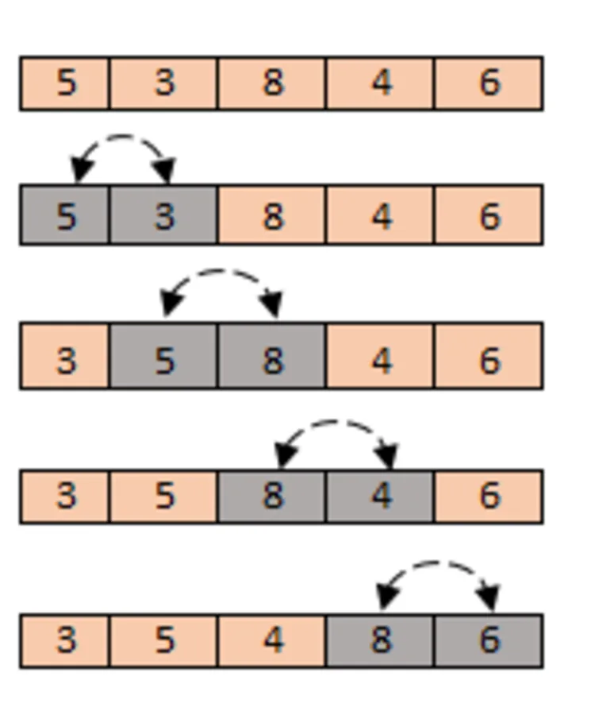
Addım 1
1. ve 2. elementi müqayisə edir (dəyişdirir)
Addım 2
2. ve 3. elementi müqayisə edir (dəyişdirmir)
Addım 3
3. ve 4. elementi müqayisə edir (dəyişdirir)
Addım 3
4. ve 5. elementi müqayisə edir (dəyişdirir)

Slide 9

INSERTION
SORT
SORT ALGORITHMS

Slide 10
Alqoritmin adı seçilən elementin sıralanmış massivdə uyğun yerə əlavə edilməsindən gəlir.
Artırmalı nizamlama siyahıda bir elementdən başlayıb, yeni elementləri bir-bir lazım olan yerlərə qoymaqla siyahının yenidən qurulmasından ibarət nizamlama alqoritmidir.
Artırmalı nizamlama massivlərlə işləyərkən səmərəli olmur (elementlərin daim yerlərini dəyişdirilməsi səbəbindən), ancaq əlaqəli siyahıların çeşidlənməsi üçün ideal uyğun gəlir. Proqramlaşdırması olduqca sadə olan ancaq performans baxımından digər sıralama alqoritmlərindən zəifdir.
İşləməsinə nümunə üzərində baxaq>>

Slide 12
MERGE
SORT
SORT ALGORITHMS

Slide 13
Merge sort bir neçə çeşidlənən (giriş) siyahının bir (çıxış) siyahıda birləşdirilməsindən ibarət çeşidləmə üsuludur.
Birinci siyahının ilk elementi götürülür və ikinci siyahının birinci elementi ilə müqayisə olunur; seçim edildikdən sonra elementin seçildiyi siyahının başlanğıcının göstəricisi növbəti elementə keçir və beləliklə, siyahılardan birinin sonunadək hərəkət edilir. Bu metod bir neçə siyahıya tətbiq edilə bilər. Maraqlıdır ki, iş yalnız siyahıların birinci elementləri ilə aparılır.
Birləşdirməklə nizamlama alqoritmi Con fon Neyman tərəfindən 1945 -ci ildə ixtira edilmiş, parçala və idarə etmə mexanizminə əsaslanan nizamlama alqoritmidir.
Alqoritm ən pis, ən yaxşı və orta halda eyni sayda əməliyyat yerinə yetirir, O(n log n). Ən pis halda tutduğu yer isə O(n).
Birləşdirməklə nizamlama alqoritminin animasiyası. Sıralanacaq elementlər nöqtələrlə təsvir olunub.

Slide 14
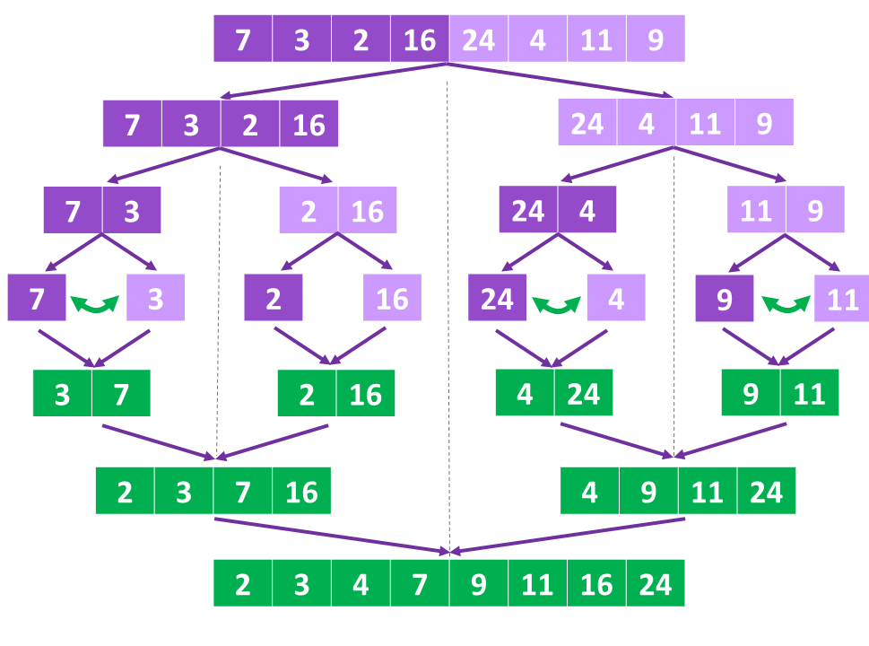
dəyər cütlüyünə çatana qədər alt siyahıları ikiyə bölün
lazım olduqda cüt dəyərləri çeşidləyin/dəyişdirin
alt siyahıları birləşdirin və çeşidləyin və tam siyahılara daxil olana qədər prosesi təkrarlayın

Slide 15
QUICK SORT

Slide 16
Sürətli nizamlama alqoritmi parçala və idarə etmə alqoritmidir. Sürətli nizamlama əvvəlcə massivi iki kiçik massivə bölür: kiçik elementlər massivi və böyük elementlər massivi. Sonra rekursiv olaraq bu massivləri sıralayır. Massiv boş olduqda və bir elementdən ibarət olduqda onu nizamlamağa ehtiyac olmur. Bu iki hal sürətli nizamlama alqoritmində əsas hal (base case) adlandırılır. Əgər massivin elementlərinin sayı ikiyə bərabər və ya ikidən böyük olarsa onda sürətli nizamlama alqoritmi ilk olaraq massivdən təsadüfi bir elementi seçir. Bu element pivot adlandırılır. Sonra seçilən pivotdan kiçik və böyük olan elementlər tapılır. Bu qayda bölmə (partitioning) adlandırılır. Nəticədə:
Pivotdan kiçik olan elementlər massivi (sol massiv)
Pivot
Pivotdan böyük olan elementlər massivi (sağ massiv)
alınır. Alınan hər iki massiv sıralanmamış olur. Bu massivlər üzərində alqoritm rekursiv olaraq əsas hal alınana qədər yenidən çağrılır. Yekun nəticə:
sol massiv + pivot + sağ massiv
Sürətli nizamlama alqoritminin riyazi analizləri göstərir ki, alqoritm n elementi nizamlamaq üçün ortalama O(n log n) müqayisə əməliyyatı yerinə yetirir. Ən pis halda isə O(n²) əməliyyat yerinə yetirir.

Slide 17
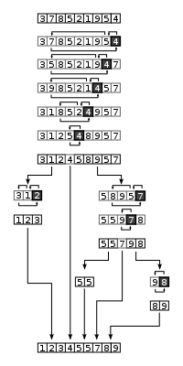
İşarələnmiş elementlər pivot olaraq seçilən elemetlerdir. Hər massivdən sonuncu element pivot olaraq seçilmişdir. Ancaq, artıq sıralanmış və ya bütün elementləri eyni olan massivlərdən hər dəfə sonuncu elementi pivot olaraq seçmək (O(n²)) əməliyyat aparmaq deməkdir.

Slide 18
Müqayisə növləri
 | Quick Sort | Merge Sort | Selection Sort | Bubble Sort
Ən yaxşısı | n log n | n log n | n2 | n
Orta | n log n | n log n | n2 | n2
Ən pis | n2 | n log n | n2 | n2
Metod | Bölmə | Birləşmə | Seçim | Mübadilə

